Slide 1

MÔN: TẬP ĐỌC
LỚP 5

Slide 2

Ôn bài cũ:
Cao Bằng
1. Đọc thuộc lòng bài Cao Bằng. Đến Cao Bằng ta được đi qua những đèo nào?
Muốn đến Cao Bằng ta phải vượt qua Đèo Gió, Đèo Giàng, đèo Cao Bắc.
2. Đọc thuộc lòng bài Cao Bằng Qua bài thơ, tác giả muốn
nói lên điều gì?
Qua bài thơ, tác giả ca ngợi mảnh đất biên cương và con người Cao Bằng.

Slide 3
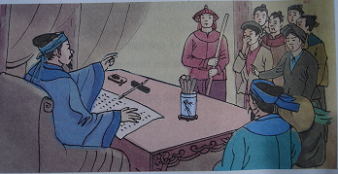
Nội dung bức tranh vẽ gì ?

Slide 4
PHÂN XỬ TÀI TÌNH
Nguyễn Đổng Chi

Slide 5
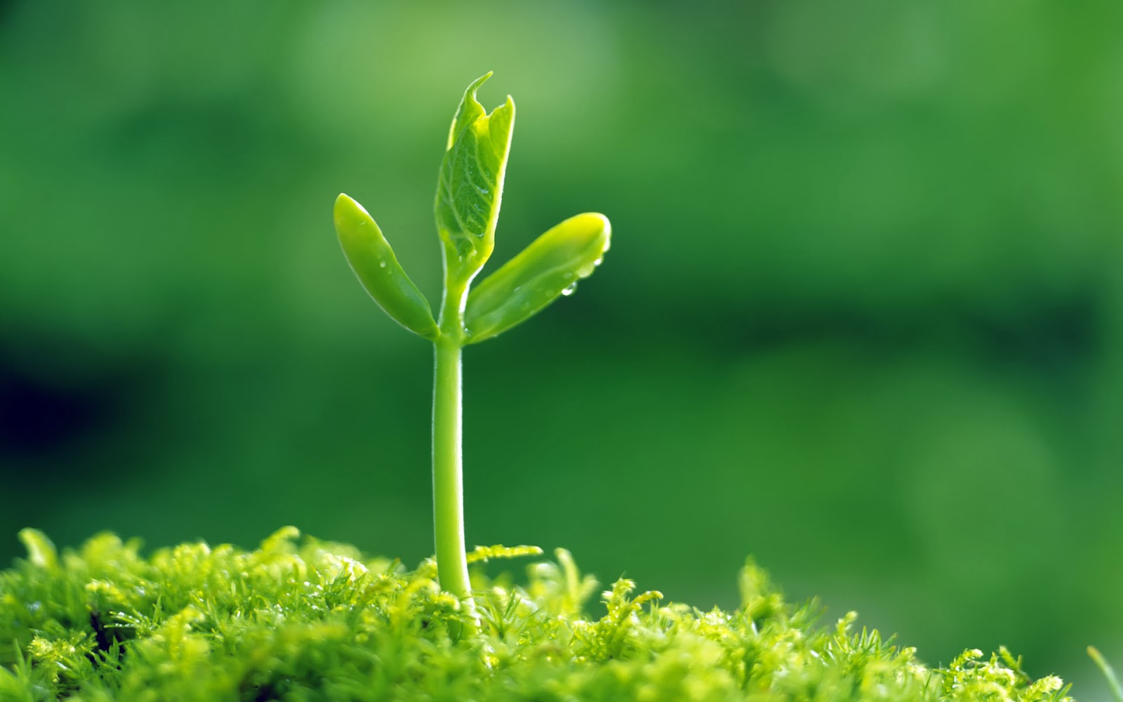
Chia đoạn
Đoạn 1:
Xưa, có một
…
lấy trộm.
Đoạn 2:
Đòi người làm chứng
…
cúi đầu nhận tội.
Đoạn 3:
Lần khác
…
đành nhận tội.

Slide 6
Lập tức, quan bảo đưa cả tấm vải cho người này rồi thét trói người kia lại.
Lập tức, /quan bảo đưa cả tấm vải / cho người này/ rồi thét trói người kia lại.//

Slide 7

Công đường:
Nơi làm việc của quan
Quan án:
Chức quan thời xưa chuyên lo việc điều tra xét xử.
Vãn cảnh:
Đến ngắm cảnh đẹp
Biện lễ:
Lo liệu sắm sử lễ vật
Sư vãi:
Lo liệu sắm sử lễ vật
Khung cửi:
Dụng cụ dùng để dệt vải
nền đất đáp cao hoặc đài dựng cao để tế lễ.
Đàn:
Chạy đàn:
nghi lễ chạy quanh đàn cúng

Slide 8
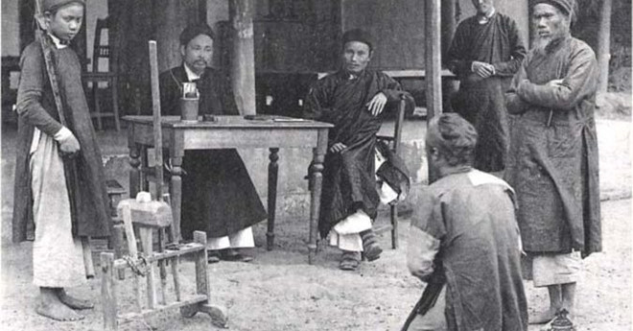
Công đường

Slide 9
Quan án

Slide 10
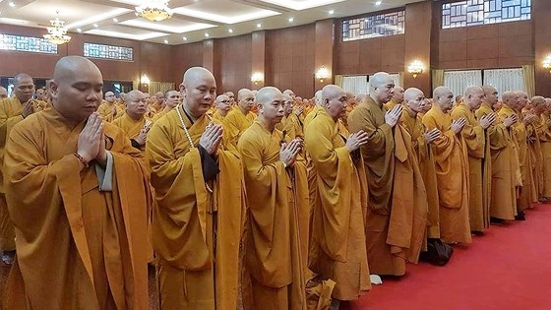
Sư vãi

Slide 11
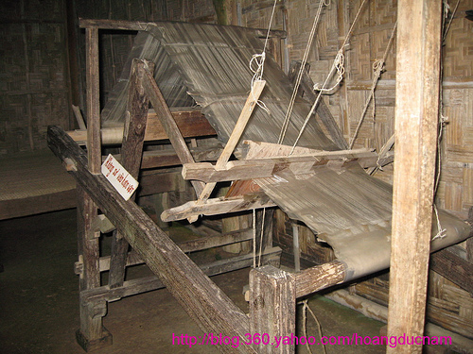
Khung cửi

Slide 12
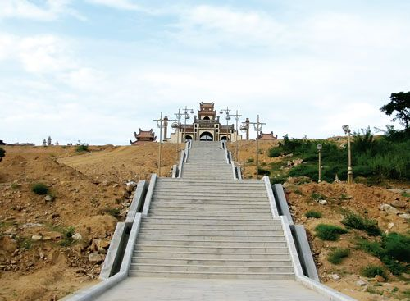
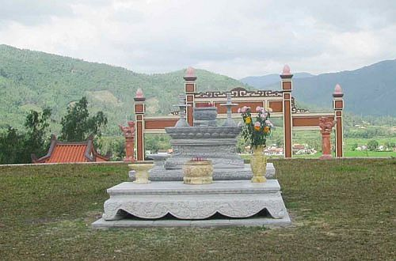
Đàn

Slide 13


Slide 14
- Ai đến công đường ?
Hai đường đàn bà đến công đường.
Hai đường đàn bà đến công đường nhờ quan phân xử
việc gì?
Hai đường đàn bà đến công nhờ quan phân xử về việc mình bị mất cắp tấm vải. Người nọ tố cáo người kia lấy trộm vải của mình.
- Em hãy nêu ý đoạn 1?
Nhờ quan phân xử

Slide 15
- Quan án đã dùng những biện pháp nào để tìm ra người lấy cắp tấm vải ?
Cho đòi người làm chứng nhưng không có, cho lính ề nhà hai người đàn bà để xem xét, cũng không tìm được chứng cứ. Sai lính xé tấm vải làm đôi cho mỗingười một mảnh. Thấy một trong hai người bật khóc Quan sai lính trả tấm vải cho người khóc rồi thét trói người kia.
- Em hãy nêu ý đoạn 2?
Quan án có tìm ra kẻ lấy cắp tấm vải.

Slide 16
- Vì sao quan cho rằng người không khóc chính là người lấy cắp tấm vải ?
Quan cho rằng người không khóc chính là người lấy cắp vì quan hiểu người tự làm ra tấm vải, đặt hi vọng bán vải sẽ kiếm được ít tiền mới đau xót, bật khóc
khi tấm vải bị xé. Vì quan hiểu người dửng dưng khi tấm vải bị xé đôi không phải là người đã đổ mồ hôi, công sức dệt nên tấm vải.

Slide 17
- Kể lại cách quan án tìm kẻ lấy trộm tiền nhà chùa.
Quan án đã thực hiện các việc sau: cho gọi hết sư sãi, kẻ ăn người ở trong chùa ra, giao cho mỗi người một nắm thóc đã ngâm nước, bảo họ cầm thóc đó, vừa chạy đàn vừa niệm phật. Đức Phật rất thiêng. Ai gian, Phật sẽ làm cho thóc trong tay kẻ đó nảy mầm. Như vậy, ngay gian sẽ rõ. Đứng quan sát mới vài vòng chạy, đã thấy một chú tiểu thỉnh thoảng hé bàn tay cầm thóc ra xem. Quan lập tức cho bắt chú tiểu vì chỉ kẻ có tật mới hay giật mình. Chú tiểu kia đành nhận tội.

Slide 18
Chọn ý trả lời đúng:
Câu 4: Vì sao quan án dùng cách trên ?
a. Vì tin là thóc trong tay kẻ gian sẽ nẩy mầm.
b. Vì kẻ gian thường lo lắng nên sẽ lộ mặt.
c. Vì cần có thời gian để thu thập chứng cứ.

Slide 19
- Chi tiết đó cho em thấy quan án là người như thế nào?
Quan án là người rất thông minh, nắm được đặc điểm tâm lý của người phạm tội.
- Em hãy nêu ý đoạn 3?
Quan án tìm kẻ lấy trộm tiền của nhà chùa.

Slide 20
- Nhờ đâu mà quan án phá được các vụ án ?
Quan án phá được các vụ án nhờ thông minh, quyết đoán hay là nhờ nắm vững đặc điểm tâm lý của kẻ phạm tội.

Slide 21

- Qua việc tìm hiểu câu chuyện em thấy câu chuyện nói lên điều gì ?
Ca ngợi quan án là người thông minh, có tài xử kiện.

Slide 23
Quan nói sư cụ biện lễ cúng Phật, rồi gọi hết sư vãi, kẻ ăn người ở trong chùa ra, giao cho mỗi người cầm một nắm thóc và bảo:
- Chùa ta mất tiền , chưa rõ thủ phạm . Mỗi người hãy cầm một nắm thóc đã ngâm nước rồi vừa chạy đàn, vừa niệm Phật. Đức Phật rất thiêng. Ai gian, Phật sẽ làm cho thóc trong tay kẻ đó nảy mầm. Như vậy, ngay gian sẽ rõ.
Mới vài vòng chạy, đã thấy một chú tiểu thỉnh thoảng hé bàn tay cầm thóc ra xem. Quan lập tức cho bắt chú tiểu vì chỉ kẻ có tật mới hay giật mình. Chú tiểu kia đành nhận tội.
Người dẫn chuyện: giọng rõ ràng, rành mạch, biểu thị cảm xúc khâm phục
Quan án: giọng ôn tồn, đĩnh đạc, trang nghiêm,

Slide 24
Quan nói sư cụ biện lễ cúng Phật, rồi gọi hết sư vãi, kẻ ăn người ở trong chùa ra, giao cho mỗi người cầm một nắm thóc và bảo:
- Chùa ta mất tiền, chưa rõ thủ phạm . Mỗi người hãy cầm một nắm thóc đã ngâm nước rồi vừa chạy đàn, vừa niệm Phật. Đức Phật rất thiêng. Ai gian, Phật sẽ làm cho thóc trong tay kẻ đó nảy mầm. Như vậy, ngay gian sẽ rõ.
Mới vài vòng chạy, đã thấy một chú tiểu thỉnh thoảng hé bàn tay cầm thóc ra xem. Quan lập tức cho bắt chú tiểu vì chỉ kẻ có tật mới hay giật mình. Chú tiểu kia đành nhận tội.

Slide 25
Nêu nội dung bài?
Nội dung: Ca ngợi quan án là người thông minh, có tài xử kiện.

